Slide 1

21장 네트워크 프로그래밍

Slide 2
이번 강의에서 다루는 내용
TCP/IP 기초
TcpListener와 TcpClient
TCP 버퍼 이해하기

Slide 3
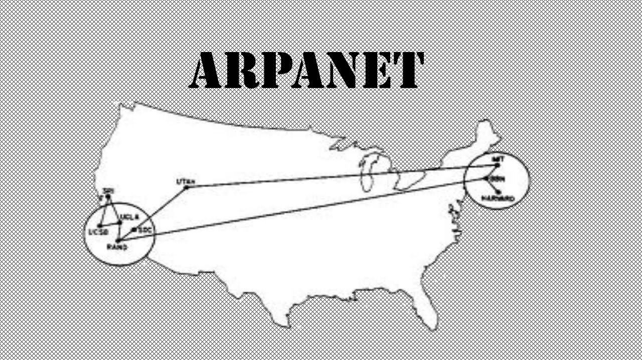
인터넷
네트워크(Network)는 그물(Net)에서 파생된 단어로, 어떤 물건이나 사람 등이 상호 연결되어 있는 체계를 말함.
소련의 스푸트니크 위성 발사 사건에 충격 받은 미국이 설립한 DARPA에서 지역간 연구소를 그물처럼 연결하기 시작한 것이 시초
1980년대 말 전 세계에 연결됨

Slide 4
TCP/IP 프로토콜 (1/4)
프로토콜 : 네트워크에서 데이터를 주고받기 위한 규약
TCP/IP : Transport Control Protocol/Internet Protocol
여러 가지 프로토콜의 모음(Suite)
링크/인터넷/전송/응용 계층으로 구성
TCP/IP 스택(Stack)이라고 부르기도 함
Notes:
[ ] 안에 있는 차원의 길이를 뒤에서부터 읽으면 이해가 쉬움.
예를 들면 int[ 2, 3 ]는 기반 형식이 int이며 길이는 3인 1차원 배열을 원소로 2개 갖고 있는 2차원 배열이라고 읽는 식

Slide 5
TCP/IP 프로토콜 (2/4)
Notes:
[ ] 안에 있는 차원의 길이를 뒤에서부터 읽으면 이해가 쉬움.
예를 들면 int[ 2, 3 ]는 기반 형식이 int이며 길이는 3인 1차원 배열을 원소로 2개 갖고 있는 2차원 배열이라고 읽는 식

Slide 6
TCP/IP 프로토콜 (3/4)
TCP/IP의 주소 체계
인터넷에서 사용하는 이 주소를 일컬어 IP 주소(Address)라고 함.
IPV4 : 8비트 정수 4개로 구성(즉, 32비트)되는 주소.
예) 211.56.101.37
IPV6 : 128비트의 주소 체계
IPV4 주소가 빠르게 고갈됨에 따라 새롭게 제정된 주소 체계.
예) 3FFE:FFFF:7654:FEDA:1245:BA98:3210:4562
포트(Port)
IP주소가 건물 주소라면, 포트는 출입구에 해당
범위 : 0~65535 정수값을 가지며
알려진(Well-Known) 포트:
HTTP : 80, HTTPS : 443, FTP : 21, Telnet : 23, SMTP : 25, IRC : 194, IIOP : 535
Notes:
https://devblogs.microsoft.com/oldnewthing/20031001-00/?p=42343

Slide 7
TCP/IP 프로토콜 (4/4)
동작 방식 : 서버/클라이언트
Notes:
https://devblogs.microsoft.com/oldnewthing/20031001-00/?p=42343

Slide 8
TcpListener & TcpClient 클래스 (1/4)
TCP/IP 통신 모델에 맞춰 소켓을 Wrapping한 클래스
TcpListener : TCP 서버. 클라이언트의 연결 요청을 기다리는 역할을 수행
TcpClient 클래스
서버와 클라이언트 양쪽에서 사용
서버에 연결 요청 및 실제 통신 수행
서버가 클라이언트의 요청을 수락하면 TcpClient 의 인스턴스가 반환됨
TcpClient.GetStream()
NetworkStream 객체를 반환
NetworkStream은 <18장 파일 다루기>에서 설명한 Stream과 사용 방법 동일

Slide 9
TcpListener & TcpClient 클래스 (2/4)

Slide 10
TcpListener & TcpClient 클래스 (3/4)
서버/클라이언트 접속
서버
클라이언트
IPEndPoint localAddress =
new IPEndPoint(
IPAddress.Parse("192.168.100.17"), 5425);
TcpListener server = new TcpListener(localAddress);
server.Start();
IPEndPoint clientAddress =
new IPEndPoint(
IPAddress.Parse("192.168.100.18"), 0);
TcpClient client = new TcpClient(clientAddress);
IPEndPoint serverAddress =
new IPEndPoint(IPAddress.Parse("192.168.100.17"), 5425);
client.Connect(serverAddress)
TcpClient client = server.AcceptTcpClient();
Notes:
IPEndPoint는 IP 통신에 필요한 IP주소와 출입구(포트)를 나타냅니다.
포트를 0으로 지정하면 OS에서 임의의 번호로 포트를 할당해줍니다.
서버가 수신대기하고 있는 IP주소와 포트 번호를 향해 연결 요청을 수행합니다.

Slide 11
TcpListener & TcpClient 클래스 (4/4)
NetworkStream을 이용한 데이터 송수신
NetworkStream stream = client.GetStream();
int length;
string data = null;
byte[] bytes = new byte[256];
while ((length = stream.Read(bytes, 0, bytes.Length)) != 0)
{
data = Encoding.Default.GetString(bytes, 0, length);
Console.WriteLine(String.Format("수신: {0}", data));
byte[] msg = Encoding.Default.GetBytes(data);
stream.Write(msg, 0, msg.Length);
Console.WriteLine(String.Format("송신: {0}", data));
}
Notes:
NetworkStream.Read() 메소드는 상대방이 보내온데이터를 읽어 들입니다. 한편, 상대와의 연결이 끊어지면 이 메소드는 0을 반환합니다. 즉, 이 루프는 연결이 끊어지기 전까지는 계속됩니다.

Slide 12
TCP 버퍼 이해하기 (1/2)
TCP는 연결 지향, 흐름 지향의 프로토콜
UDP는 메시지 지향 프로토콜
서버와 클라이언트가 연결되어 있는 상태에서 데이터 전송
TCP 앱은 데이터의 흐름으로부터 패킷의 경계를 구분해야 함
TCP 앱은 강에서 댐과 같은 역할을 하는 버퍼(Buffer) 보유
Notes:
NetworkStream.Read() 메소드는 상대방이 보내온데이터를 읽어 들입니다. 한편, 상대와의 연결이 끊어지면 이 메소드는 0을 반환합니다. 즉, 이 루프는 연결이 끊어지기 전까지는 계속됩니다.

Slide 13
TCP 버퍼 이해하기 (2/2)
var wBuffer = bytes[]{‘a’, ‘b’, ‘c’};
reader.Read(rBuffer, 0, 16)
writer.Write( wBuffer, 0, 3 )
reader.Read(rBuffer, 0, 16)
Notes:
NetworkStream.Read() 메소드는 상대방이 보내온데이터를 읽어 들입니다. 한편, 상대와의 연결이 끊어지면 이 메소드는 0을 반환합니다. 즉, 이 루프는 연결이 끊어지기 전까지는 계속됩니다.

Slide 14
감사합니다!
질문 있나요?
네이버 카페 : https://cafe.naver.com/thisiscsharp

